Slide 1


Projet kasa
Romain ROGUET

Slide 2



Sommaire
Présentation du projet
Structure du code
Bilan/questions

Slide 3


Présentation du projet
Qu’est ce que c’est Kasa ?
Objectif
Mission

Slide 4

Structure du code
Serveur Front-end
React
Public
Src
Index.html
Index.js
App.js
Organisation générale de mes fichiers FRONT-END
Notes:
Quand je crée un projet React avec create-react-app, il y a deux fichiers principal, le fichier public/index.html et le fichier src/index.js.
App.js : cœur du serveur qui rassemble les infos nécessaires

Slide 5
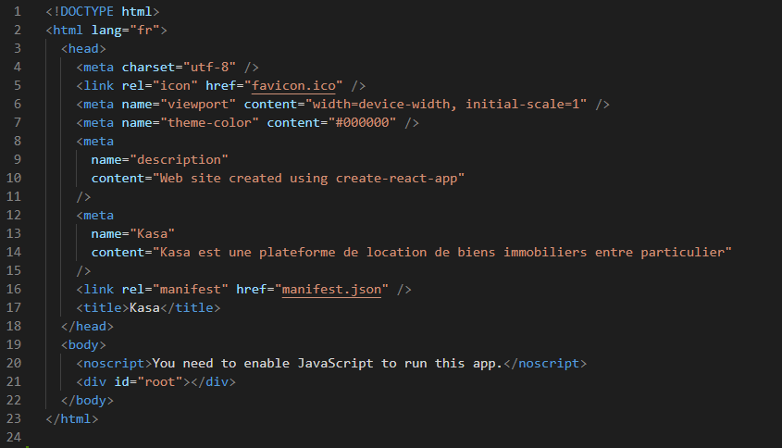
Explication public/index.html
Notes:
Le fichier public/index.html ne contient pas grand chose, c'est là qu'est défini la structure de base d'une page HTML, plus important il y est défini l'id root (ligne 21)
C'est en effet dans cette div que notre application sera afficher.

Slide 6
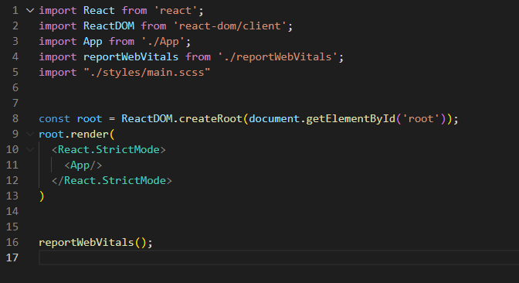
Explication src/index.js
Notes:
Le fichier src/index.js va permettre de récupérer nos composants et les afficher dans la div root de public/index.html

Slide 7
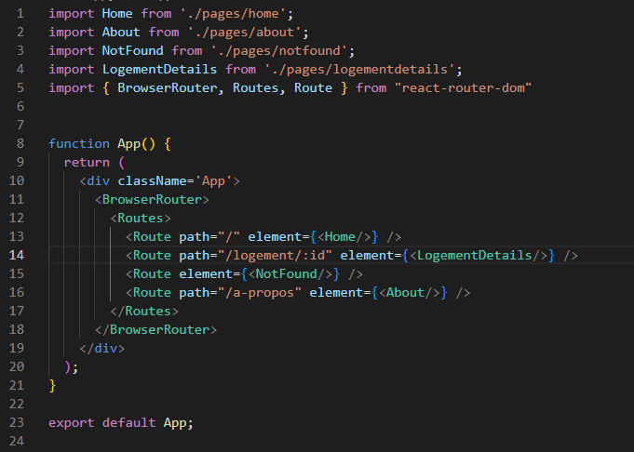
Explication src/app.js
Notes:
Le fichier src/index.js va permettre de récupérer nos composants et les afficher dans la div root de public/index.html

Slide 8
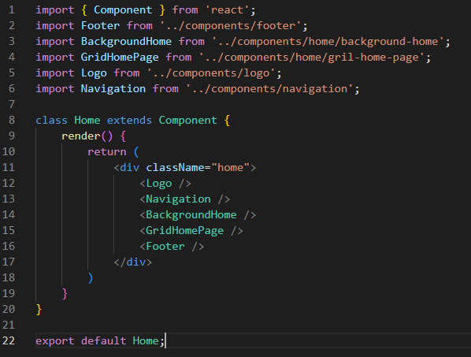
Explication src/page/home.js

Slide 9
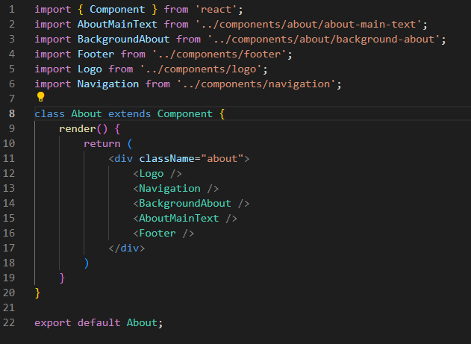
Explication src/page/about.js

Slide 10
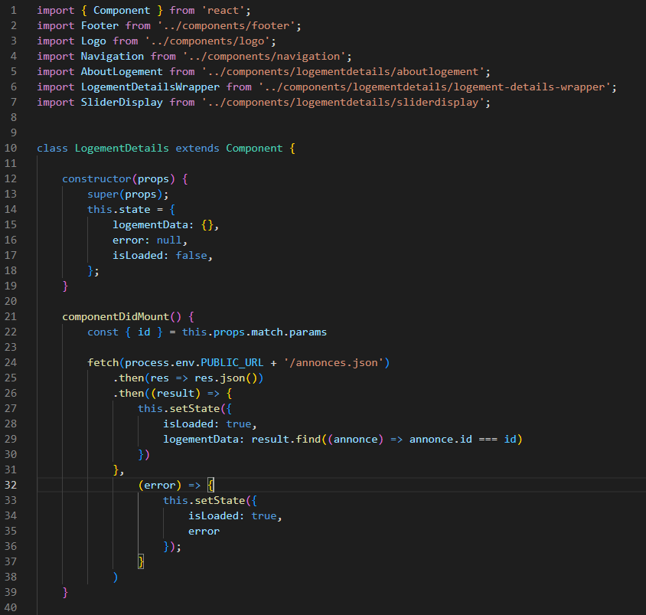
Explication src/page/logementdetails.js

Slide 11
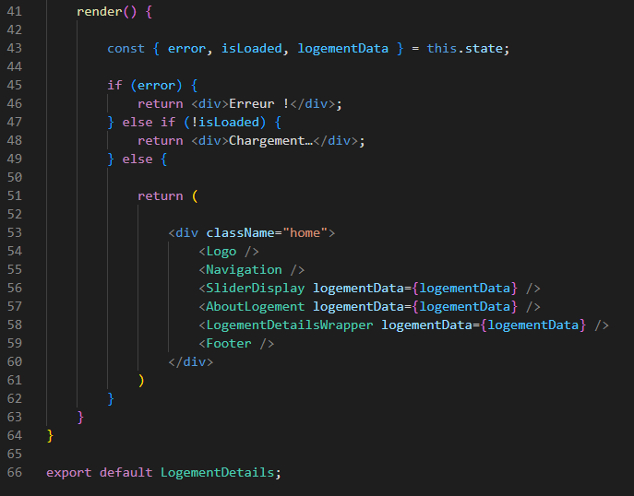
Explication src/page/logementdetails.js

Slide 12
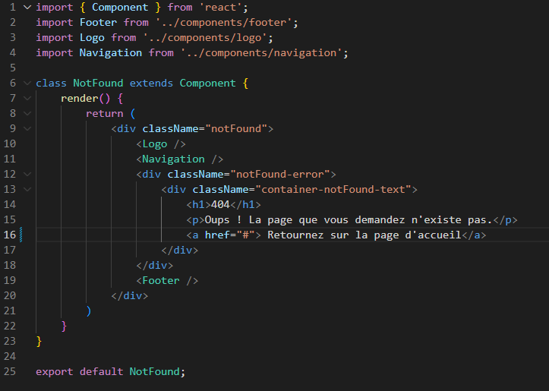
Explication src/page/Notfound.js
Notes:
Le fichier src/index.js va permettre de récupérer nos composants et les afficher dans la div root de public/index.html

Slide 13
Merci

